Slide 1
Педагоги МБДОУ «Детский сад №3 «Звездочка» Бедарева О.С. Заместитель заведующего по ВМР Шарапова С.В.Ю.В. Учитель-логопед Храпко И.В.
ПРИМЕНЕНИЕ ИГРОВЫХ ТЕХНОЛОГИЙ В РЕЧЕВОМ РАЗВИТИИ ДОШКОЛЬНИКОВ.

Slide 2
«…Весь процесс воспитания ребенка мы рассматриваем как обучение тому, в какие игры следует играть и как в них играть»
Эрик Берн
Игра – ведущий вид деятельности ребенка – дошкольника.

Slide 3
Педагогическая технология — специальный набор форм, методов, способов, приёмов обучения и воспитательных средств, системно используемых в образовательном процессе на основе декларируемых психолого-педагогических установок, приводящий всегда к достижению прогнозируемого образовательного результата.

Slide 4
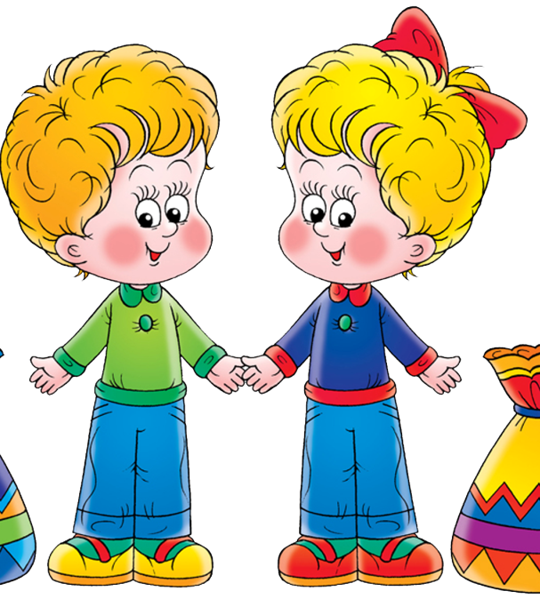
Игровые технологии - это современные образовательные (педагогические)технологии, основанные на активизации и интенсификации деятельности детей.

Slide 5
Цель игровой технологии - дать ребенку возможность «прожить» в игре волнующие его ситуации при полном внимании и сопереживании взрослого, при этом не менять ребёнка и не переделывать его, не учить его каким-то специальным поведенческим навыкам.

Slide 6
Игровые технологии решают ряд задач:
дидактические (расширение кругозора, познавательная деятельность; формирование определенных умений и навыков, необходимых в практической деятельности и др.);
развивающие (развитие внимания, памяти, речи, мышления, воображения, фантазии, творческих идей, умений устанавливать закономерности, находить оптимальные решения и др.);
воспитывающие (воспитание самостоятельности, воли, формирование нравственных, эстетических и мировоззренческих позиций, воспитание сотрудничества, коллективизма, общительности и др.);
социализирующие (приобщение к нормам и ценностям общества; адаптация к условиям среды и др.)

Slide 7
В ФГОС ДО:
Игра - важное средство социализации личности ребенка – дошкольника.
Речевое развитие предполагает:
владение речью как средством общения и культуры;
обогащение активного словаря;
развитие связной, грамматически правильной диалогической и монологической речи;
развитие речевого творчества;
развитие звуковой и интонационной культуры речи, фонематического слуха;
знакомство с книжной культурой, детской литературой, понимание на слух текстов различных жанров детской литературы;
формирование звуковой аналитеко-синтетической активности как предпосылки обучения грамоте.

Slide 8
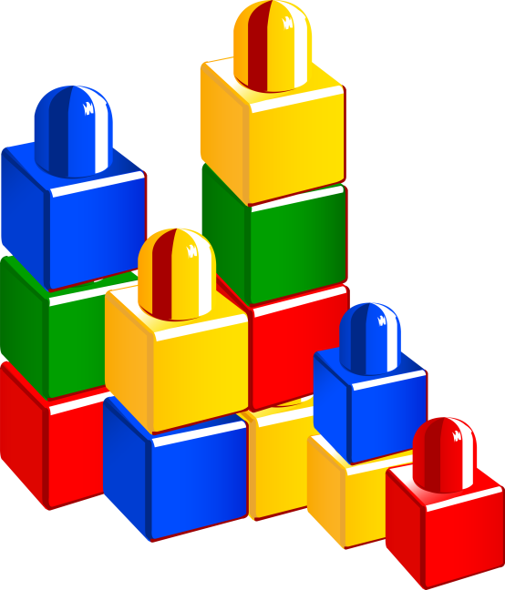
высокий уровень развития речевых
способностей в дошкольном возрасте
включает:
адекватное использование ребенком вербальных
и невербальных средств общения,
владение диалогической речью и конструктивными способами
взаимодействия с детьми и взрослыми (договаривается, обменивается предметами, распределяет действия при сотрудничестве).
способность изменять стиль общения со взрослым или сверстником, в зависимости от ситуации.

Slide 9
Основные направления:
Работа с детьми, используя игровые технологии речевого развития.
2. Взаимодействие с родителями (игротека, праздники, консультации, собрания)
3. Обмен опытом с коллегами.
4. Оснащение развивающей предметно-пространственной среды.

Slide 10
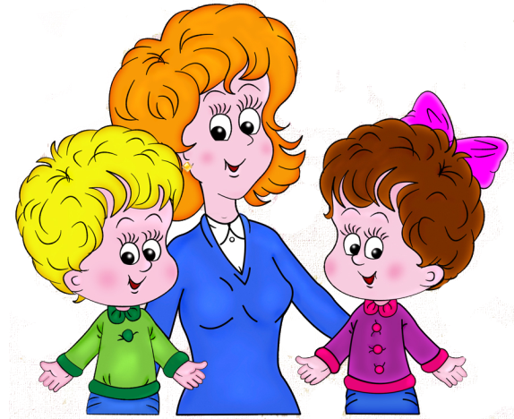
Игровые технологии речевого развития дошкольников условно можно разделить на группы:
развитие артикуляционного аппарата
развитие моторики
театрализованная деятельность
пальчиковая гимнастика.

Slide 11
Театрализованная деятельность:
Театрализованные игры и упражнения:
-С движениями,
-На имитацию голоса,
-Игры – пантомимы,
-Игры – превращения,
-Театральные игры,
-На развитие слухового восприятия и творческого воображения.

Slide 12
Разновидности театрализованных игр:
Спектакль – дети как актеры выполняют каждый свою роль
Настольный театр с объемными или плоскостными фигурками
Фланелеграф (показ сказок, рассказов на экране)
Теневой театр
Театр – бибабо (на ширме)
Театр марионеток (водят по сцене, дергая сверху за нитки, закрепленные на планках)
Игрушки – самоделки (из бросового материала, вязаные, сшитые и др.)

Slide 13
Пальчиковая гимнастика:
Простые движения рук помогают убрать напряжение не только с самих рук, но и с губ, снимают умственную усталость. Они способны улучшить произношение многих звуков, а значит развивать речь ребенка.
Физкультминутки
- проводится, с целью активно изменить деятельность детей и этим ослабить утомление, а затем снова переключить их на продолжение занятие, развивать речь, координацию движения и мелкую моторику.

Slide 14
Зрительная гимнастика
улучшает кровоснабжение глазных яблок, нормализует тонус глазодвигательных мышц, способствует быстрому снятию зрительного утомления.
Дыхательная гимнастика
- правильное дыхание стимулирует работу сердца, головного мозга и нервной системы, избавляет человека от многих болезней, улучшает пищеварение, эффективная профилактика снижения заболеваемости

Slide 15
технологиями речевого развития дошкольника также являются:
1. ТРИЗ. (Теория Решения Изобретательских Задач) 2. Логоритмика. 3. Сочинительство. 4. Сказкотерапия. 5. Экспериментирование.
6. Технология речевого развития посредством мнемотехники.

Slide 16
Ведущую роль в организации работы по развитию общения и речи играют следующие технологии:
- технология проектной деятельности;
- технология развития детского речевого творчества;
- технология группового взаимодействия детей;
- технология поисково-исследовательской деятельности;
- технология «сказочные лабиринты игры» Воскобовича;
- технология коллекционирования;
- информационно-коммуникационные технологии.

Slide 17
Игра - что может быть интересней и значимей для ребёнка? Это и радость и познание, и творчество. Это то, ради чего ребёнок идет в детский сад.
Спасибо за внимание!
Prezentacii.com

Slide 18
Согласно ФГОС ДО содержание образовательной программы в ДОУ должно обеспечивать развитие личности, мотивации и способностей детей в различных видах деятельности и охватывать следующие образовательные области:
социально-коммуникативное развитие;
познавательное развитие;
речевое развитие;
художественно-эстетическое развитие;
физическое развитие.

Slide 19
Л. В. Загрекова компоненты игровых технологий:
мотивационный
ориентационно-целевой
содержательно-операционный
ценностно-волевой
оценочный

Slide 20
структурные элементы игровой технологии:
установочный элемент
игровые ситуации
задачи игры
правила игры
игровые действия
игровое состояние
результат игры

Slide 21
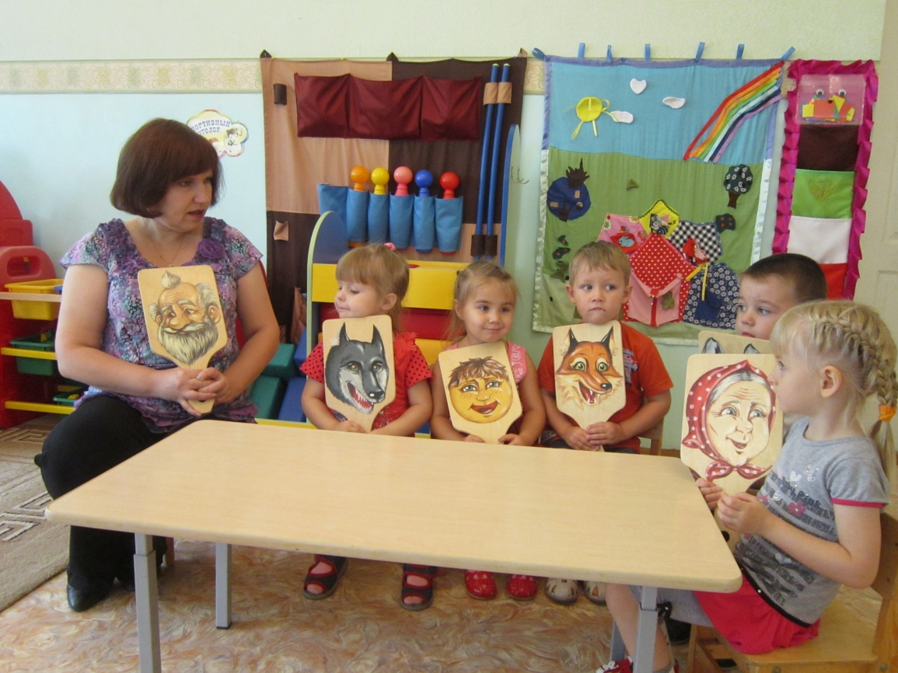
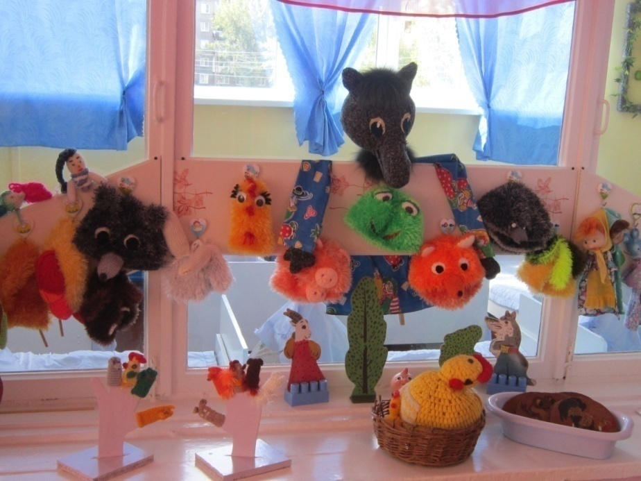

Slide 22
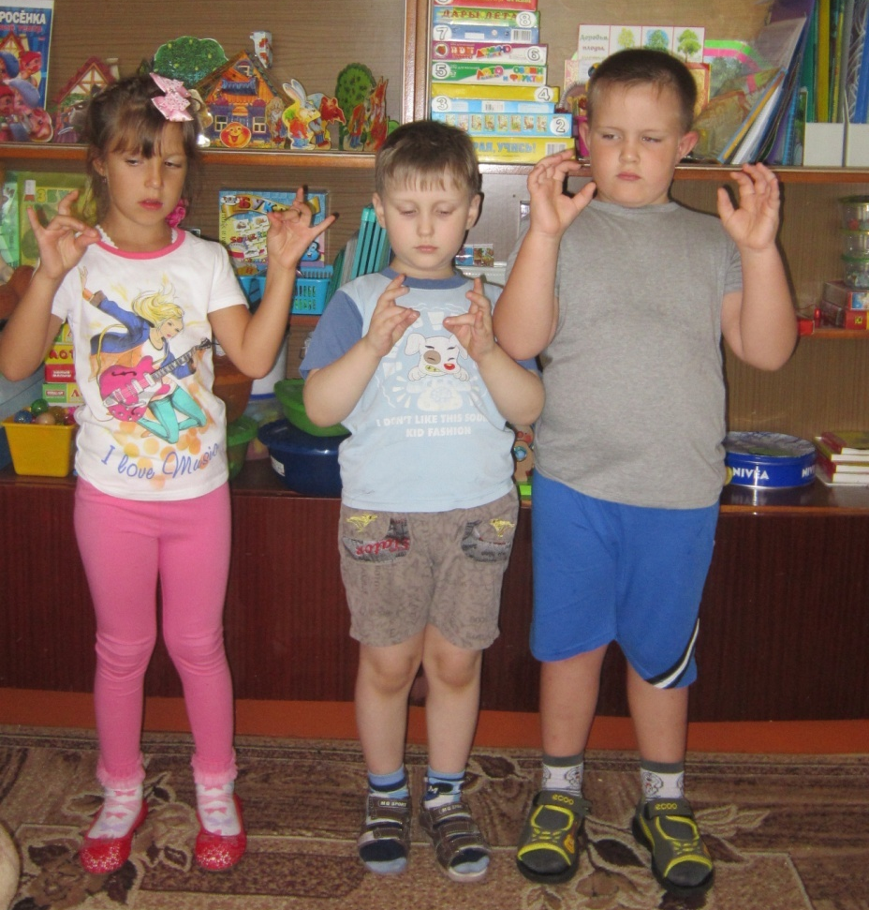

Slide 23
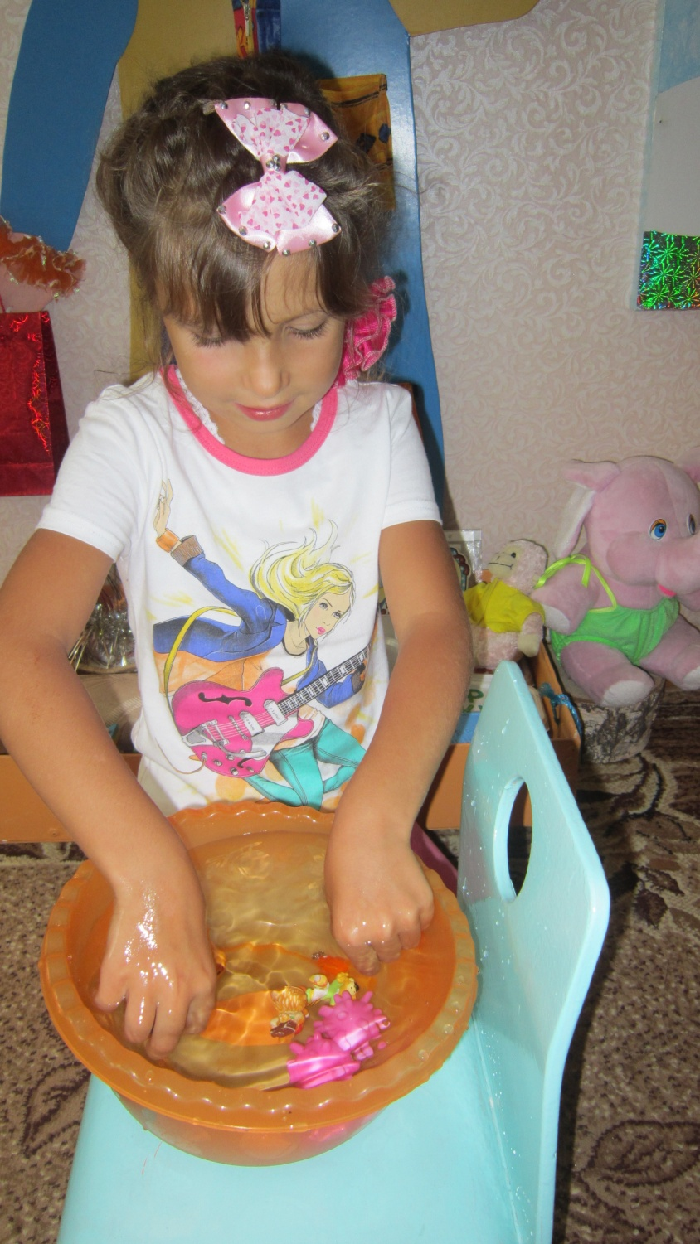

Slide 25
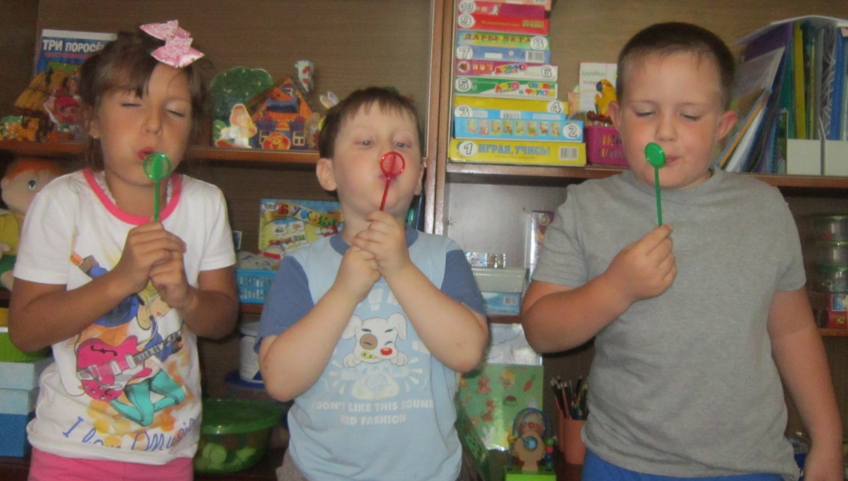

Slide 26
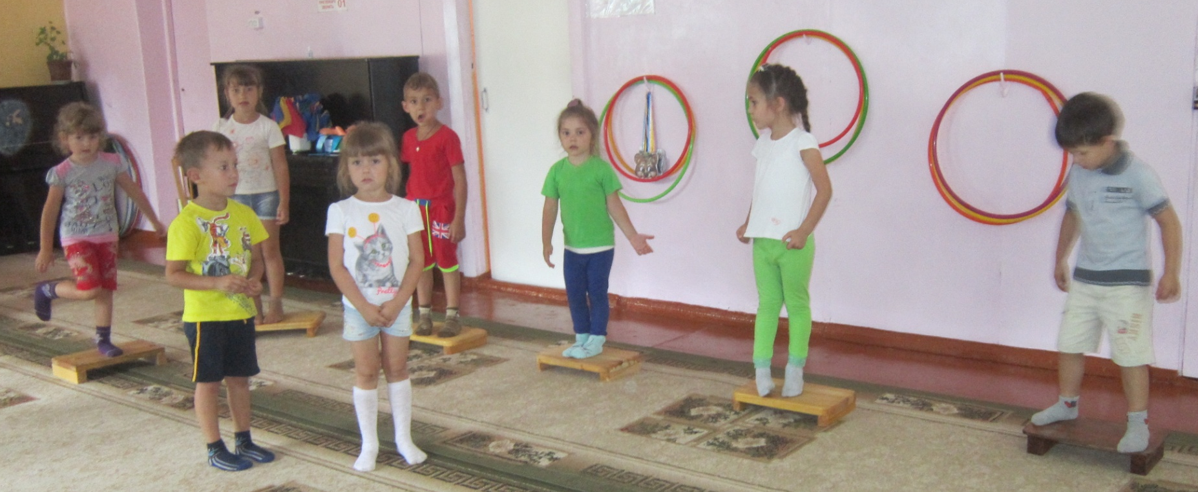
Prezentacii.com

Slide 27
Prezentacii.com

